Slide 1
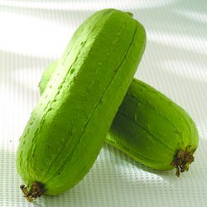
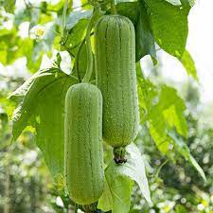
五年孝班麥哲倫 探索絲瓜的神奇 游惟勛

Slide 2
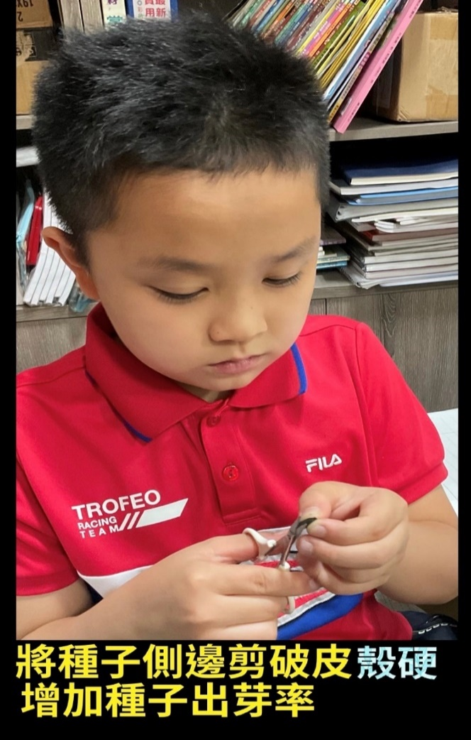
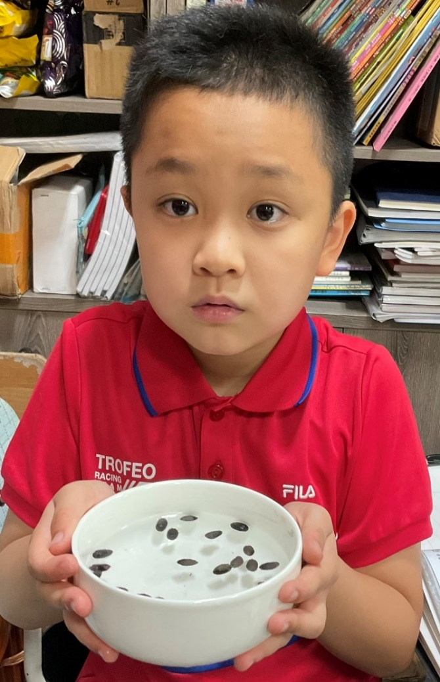
絲瓜催芽的方法 １.種籽剪右下較圓的地方，勿剪到芽頭處（尖處）。 ２.泡水八個小時，每四小時要換一次水，否則水會臭。 ３.再用溼紙巾蓋住種籽，泡水一夜。

Slide 3
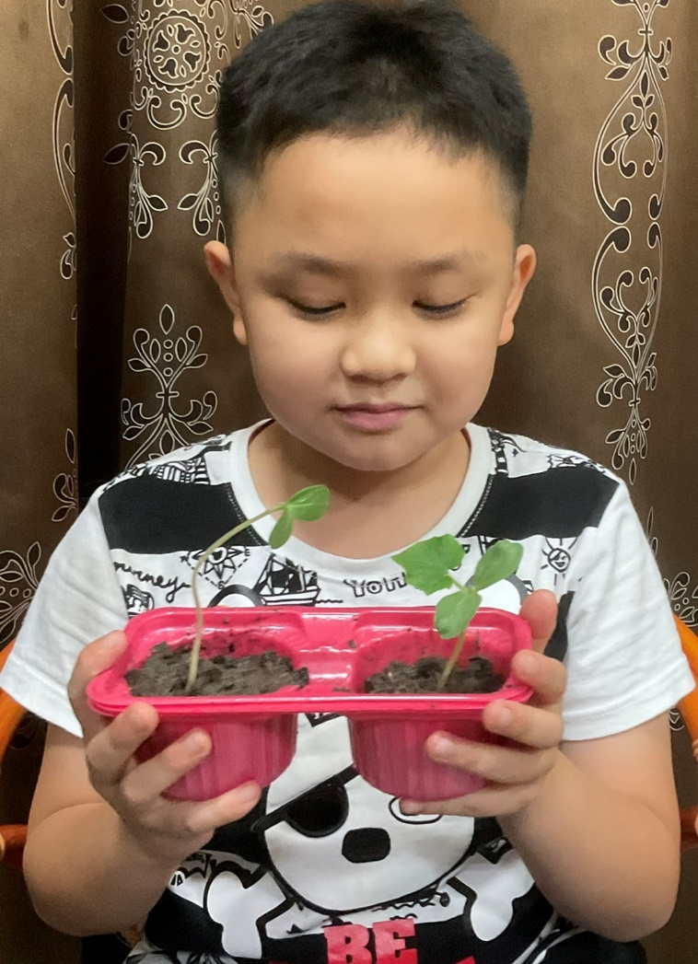
將絲瓜籽種進土裡。

Slide 4
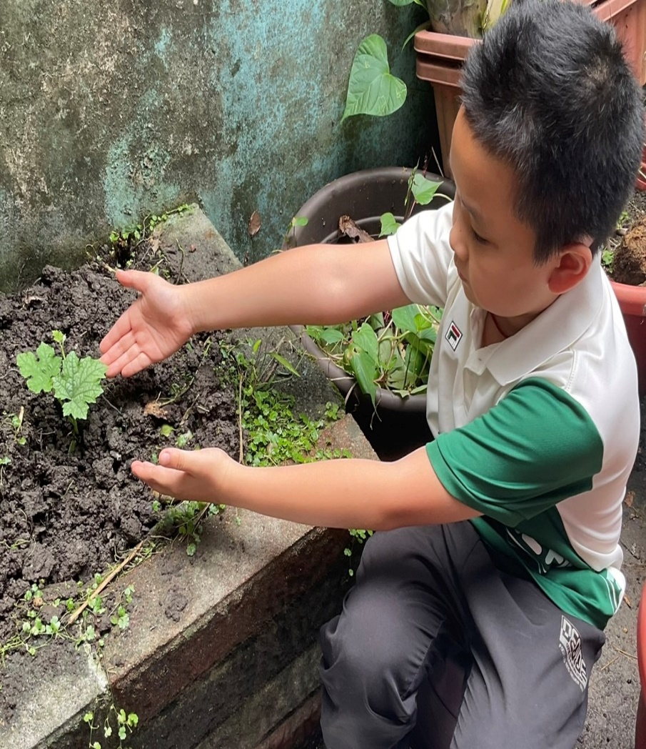
把絲瓜苗移植。

Slide 5
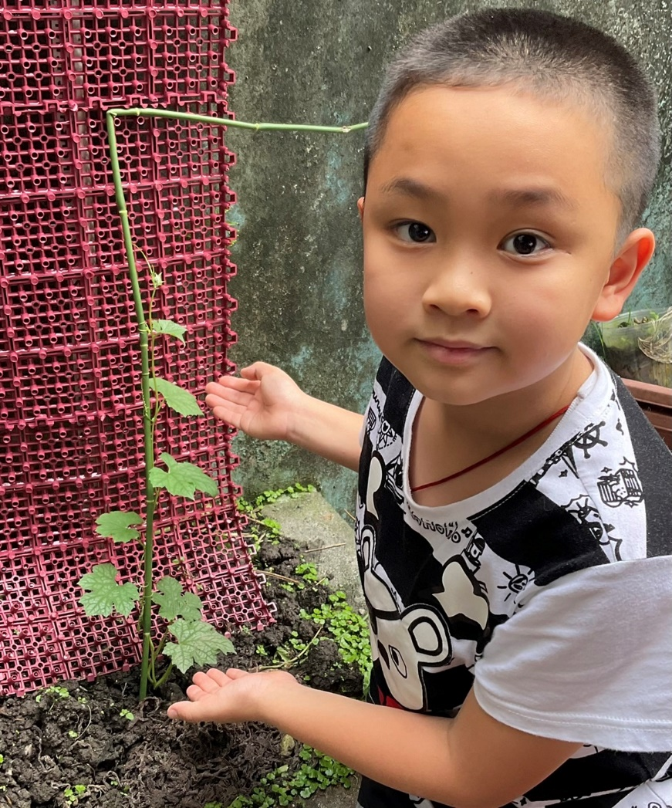
絲瓜苗長好高!

Slide 6
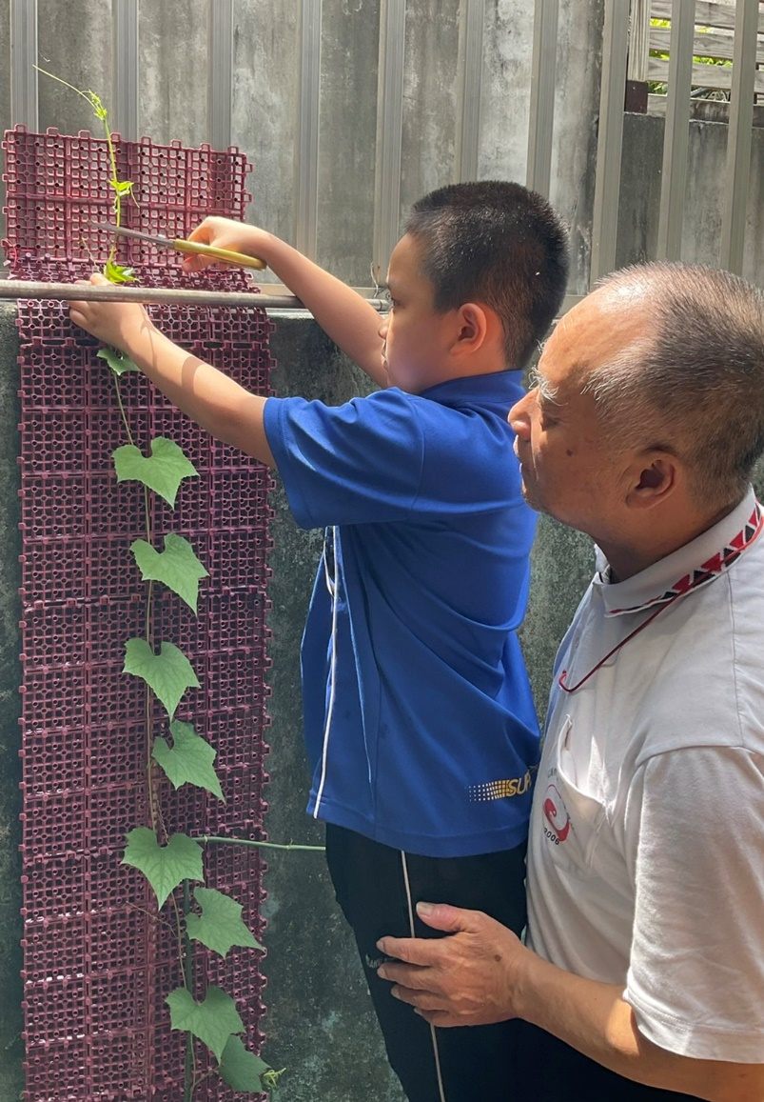
絲瓜苗長至150公分左右，要剪掉絲瓜心，才能分枝，以後才會有更多的開花結果。

Slide 7
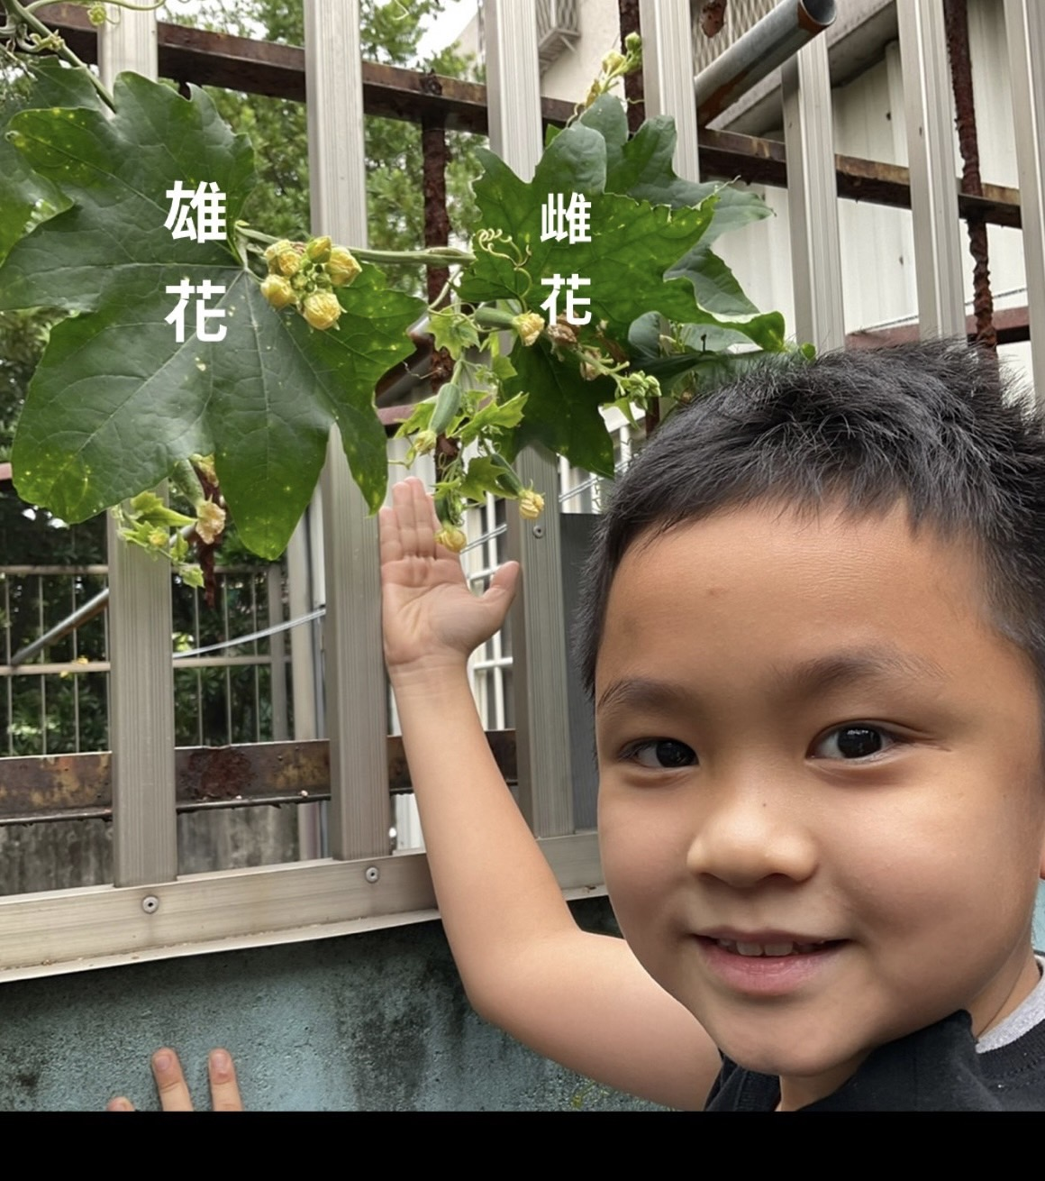
要分辨清楚，雄花的後面沒有瓜型，雌花後面有瓜型。

Slide 8
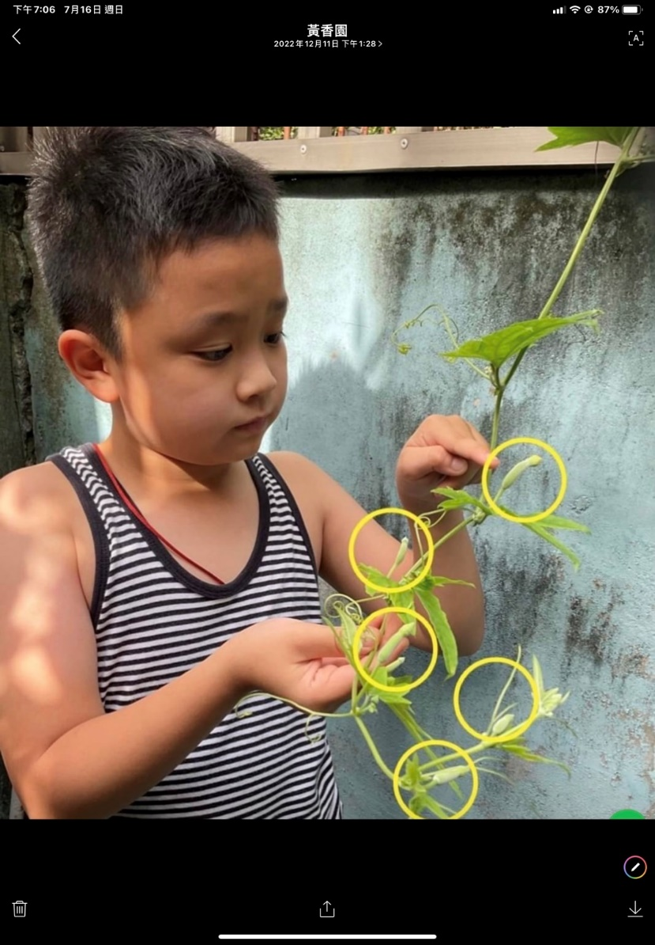
好多花苞哦

Slide 9
絲瓜結果了!!!

Slide 10
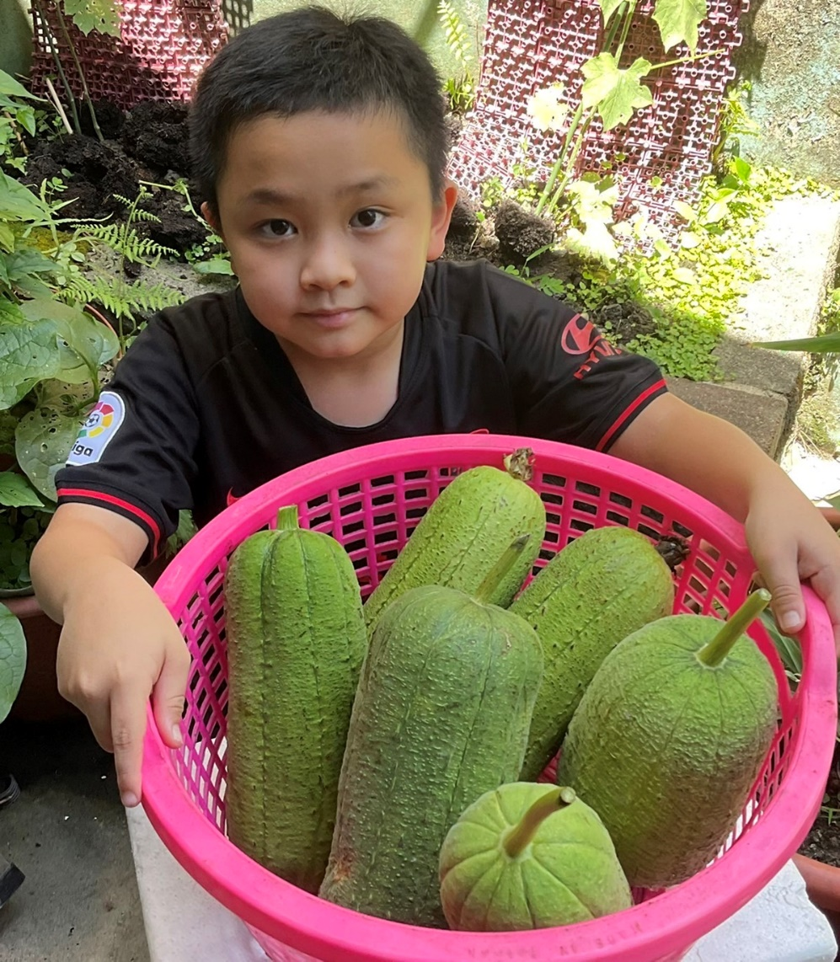
大豐收!!!

Slide 11
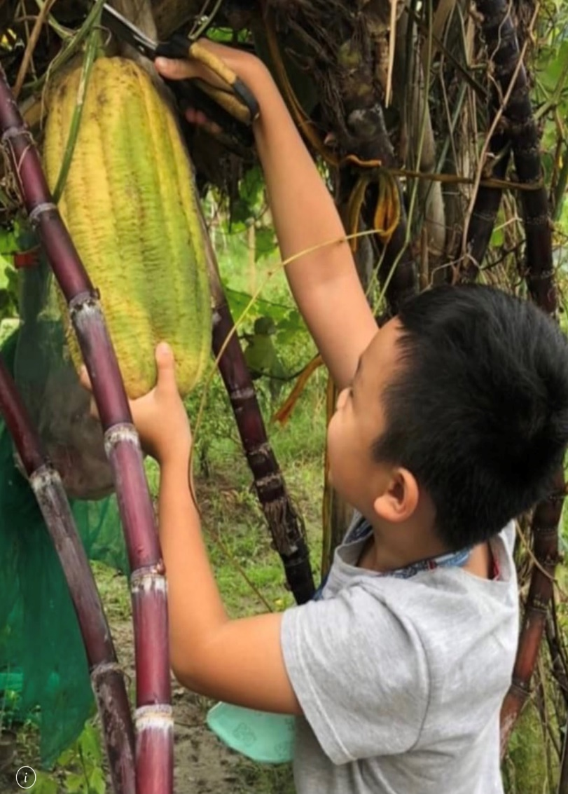
等絲瓜老了再摘下。

Slide 12
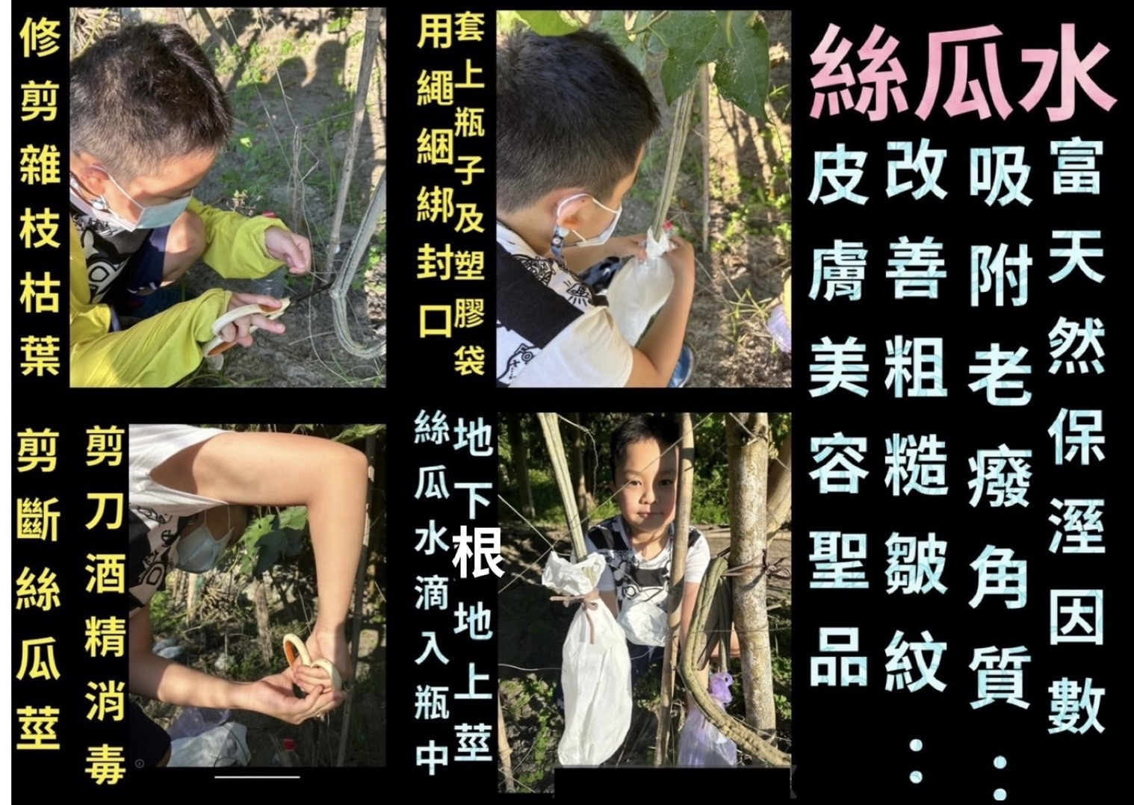

Slide 15
敲打老絲瓜皮，和倒絲瓜籽的影片。

Slide 16
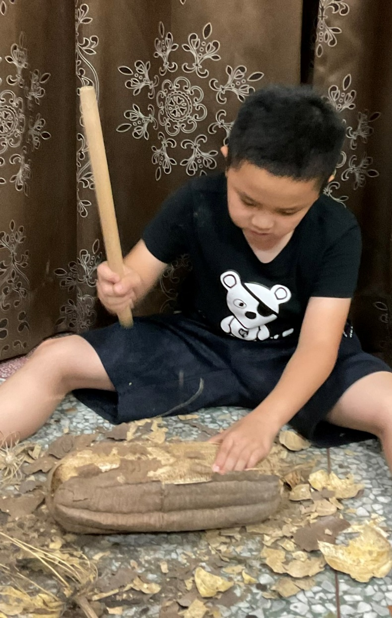
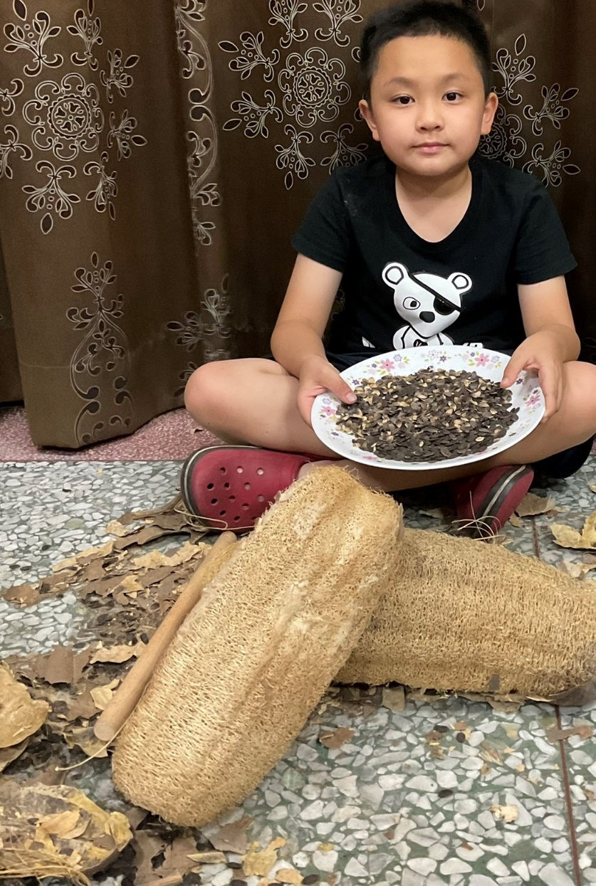
敲打完絲瓜後取出種子，即可繁衍下一代。

Slide 18
傳統絲瓜絡洗碗兼環保

Slide 20
絲瓜絡的成品!

Slide 22
心得
因為看到外婆家的洗澡和洗碗用具都是用絲瓜絡做的，讓我引發靈感。除此之外，外婆還跟我說：「較細長的可以做成搓背的洗澡用具，較粗大的可以做成別的絲瓜絡產品，而且很環保，所以我將絲瓜定為主題。」在這次的麥哲倫探索中，外公還教我如何種植，也體驗了農夫的辛苦。媽媽教我鹹蛋炒絲瓜，讓我吃得不亦樂乎。絲瓜讓我學到好多東西。

